Slide 1

Теоретики

Slide 2
Задачи
Изучить теорию по вопросу
Определить источники происхождения фразеологизмов.

Slide 3
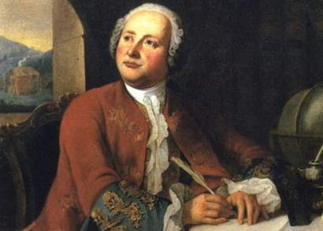
Немного истории
Фразеологизмы существовали в разных языках с давних пор. С конца 18 века их называли «крылатыми выражениями, афоризмами,идиомами, пословицами и поговорками. Еще великий М.В.Ломоносов называл устойчивые сочетания слов «фразесами»,»российскими пословиями», предлагая включить их в словарь.
Ученые поняли, что фразеологизмы создают особый ярус в языке. Родился новый раздел о языке – фразеология. Фразеологизмы по-своему отражают жизнь нашего народа с очень давних времен, в них выражен дух народа, его история, обычаи.

Slide 4
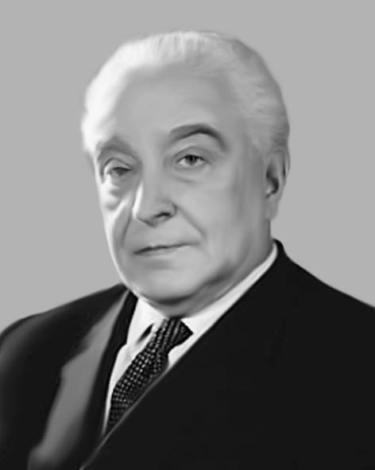
Создание базы для изучения фразеологизмов в русском литературном языке принадлежит В.В. Виноградову. Именно он впервые дал классификацию фразеологических оборотов в русском языке. С его именем связано возникновение фразеологии как лингвистической дисциплины в русском языке.
Виктор Владимирович Виноградов
1895-1969

Slide 5
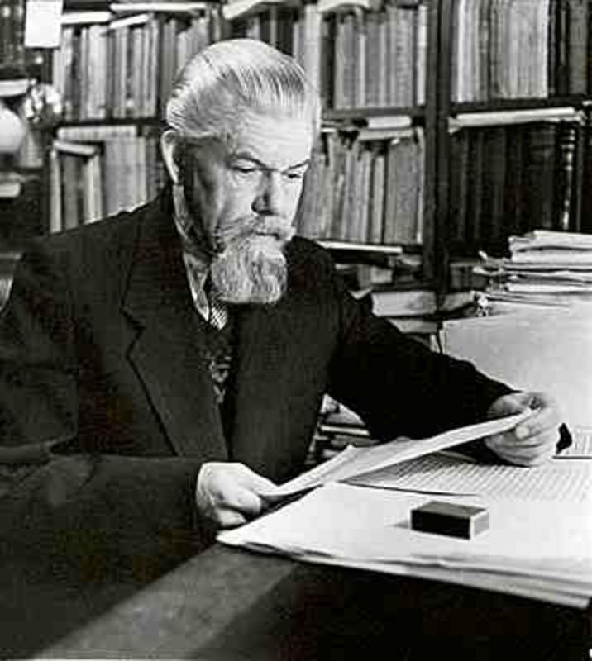

Слово «фразеология» происходит от двух слов греческого языка: «фразис»- выражение,оборот речи и «логос»-понятие, учение.
Словарь Ожегова дает следующее определение: «Фразеологизм – устойчивое выражение с самостоятельным значением».

Slide 6






Словари

Slide 7
Признаки фразеологизмов Фразеологизмы – устойчивые сочетания слов: Золотые руки Медвежья услуга Лексическое значение имеет весь фразеологизм в целом Бить баклуши – бездельничать За тридевять земель – далеко

Slide 8
Признаки фразеологизмов Фразеологизмы могут иметь синонимы «Куры не клюют»- много «Рукой подать»- близко антонимы : «Засучив рукава»-хорошо «Спустя рукава»-плохо. Омонимы: Мне все равно куда идти (безразлично) Я все равно своего добьюсь (обязательно, непременно) Фразеологизмы в предложении являются одним членом предложения: Мальчик сломя голову бежал по улице.

Slide 9
Источники происхождения фразеологизмов
Традиции и обычаи – носить на руках, очертя голову
Античные мифы – Нить Ариадны, Ахиллесова пята
Фразеологизмы
Народное творчество - За тридевять земель, При царе Горохе
Библия –Запретный плод, блудный сын

Slide 10
Источники происхождения фразеологизмов
Художественная литература –мартышкин труд, на деревню дедушке
Профессиональная лексика – тянуть канитель, играть первую скрипку
Фразеологизмы
Исторические факты – во всю Ивановскую, держать порох сухим

Slide 11

Памятка Правильное употребление фразеологизмов
Не заменяйте слова в составе фразеологизмов
Не включайте во фразеологизмы новые слова
Не изменяйте грамматическую форму слов
Не изменяйте порядок слов во фразеологизмах
Употребляйте фразеологизмы!

Slide 12
Задания командам
Тест
1.Что изучает фразеология?
а-способы образования слов
б-словосочетания и предложения
в-устойчивые сочетания слов
г-части слов
2.С чьим именем связано возникновение фразеологии как дисциплины в русском языке
а-М.В.Ломоносов
б-Ф.Ф.Фортунатов
в-А.А.Шахматов
г-В.В.Виноградов
3. По происхождению фразеологизмы являются
а-распространенными
б-нераспространенными
в-собственно-русскими и заимствованными
г-общеупотребительными
4.В каком словаре даны значения фразеологизмов
а-орфографическом
б-фразеологическом
в-этимологическом
г-словообразовательном
5.Что НЕ является источником происхождения фразеологизмов
а-античные мифы
б-народное творчество
в-Библия
г-научная литература

